Slide 1
3.추가된 화면
노마드노트 비밀번호 변경 로직
스토리보드

Slide 2
목차
1. 비로그인 시 비밀번호 찾기 및 변경
2. 로그인 시 비밀번호 변경
3. 추가된 화면

Slide 3
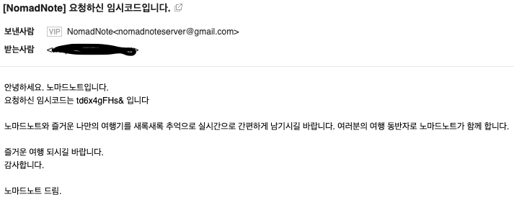
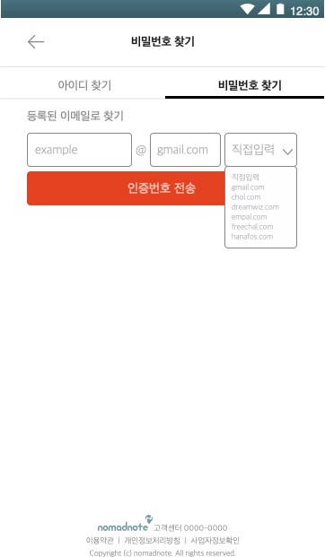
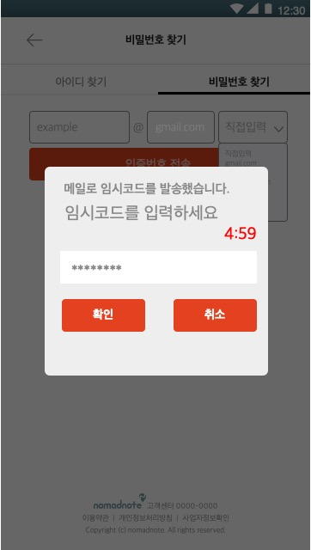
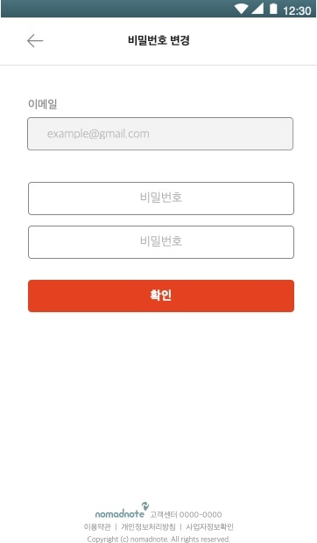
1.비로그인 시 비밀번호 찾기 및 변경
이메일 인증코드 전송
임시코드가 일치할 경우
비밀번호 변경 화면으로 이동

Slide 4
1.비로그인 시 비밀번호 찾기 및 변경
제한시간 만료후 알림메시지
iOS
Android

Slide 5
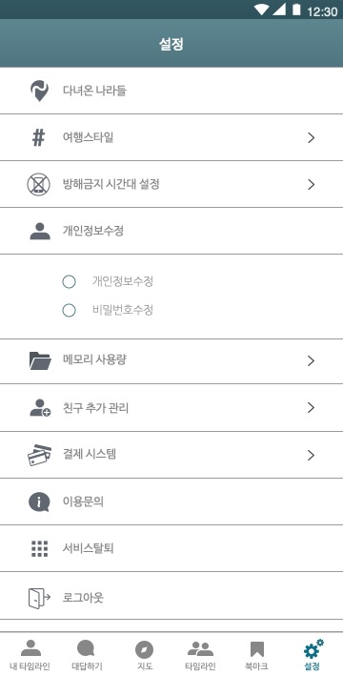
2.로그인 시 비밀번호 변경

Slide 6
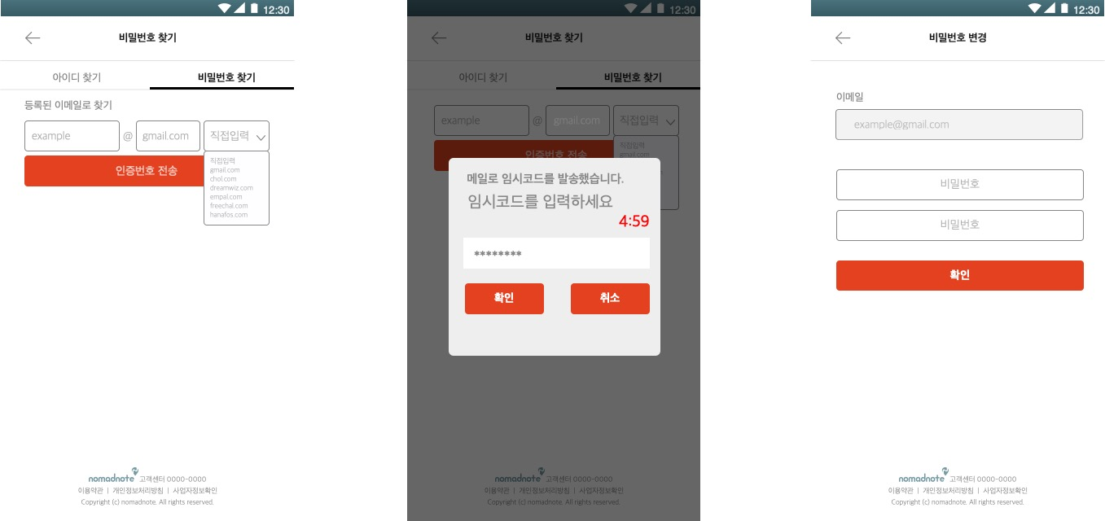
3.추가된 화면

Slide 7
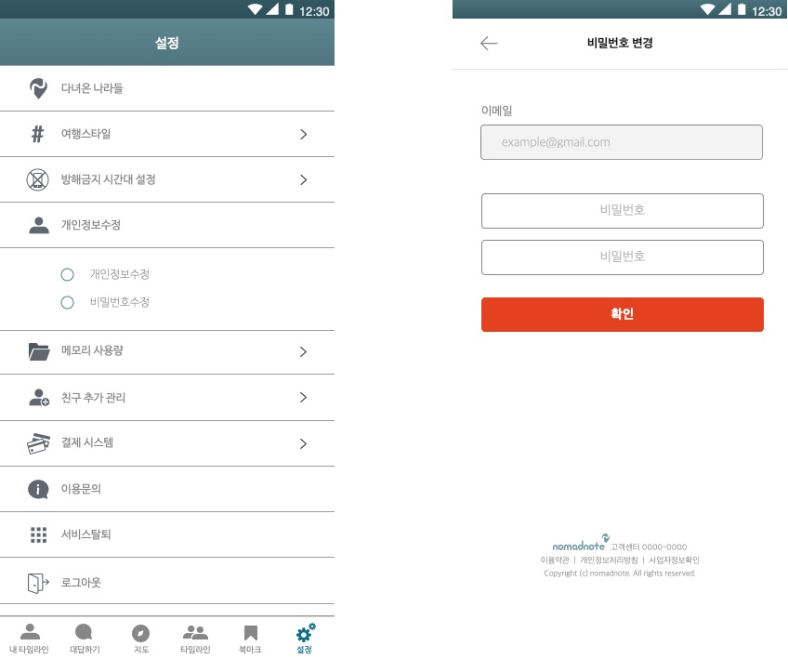
3.추가된 화면

